Slide 1
السكان

Slide 2
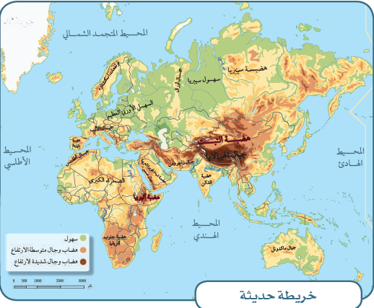
الوحدة الرابعة
الدراسات الاجتماعية والمواطنة
الخرائط والسكان
2
السكان
يتوزع السكان على سطح الأرض توزعاً متفاوتاً من مكان إلى آخر
خريطة حديثة
توزيع سكان العالم ليس منتظماً
يتفاوت من قارة إلى أخرى
يتفاوت من دولة إلى أخرى , ومن مدينة إلى أخرى

Slide 3
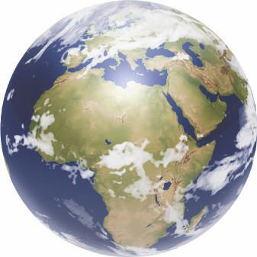
الوحدة الرابعة
الدراسات الاجتماعية والمواطنة
الخرائط والسكان
2
يزداد النمو السكاني في :
في قارة افريقيا
أ
ويسكن في قارة آسيا نحو 60% من سكان العالم
ب

Slide 4
جميع الحقوق محفوظة لموقع حلول اون لاين يحق لك الاستخدام والتعديل عليها كما تشاء لكن يحرم بيعها او نشرها في المواقع الاخرى

Slide 5
الوحدة الرابعة
الدراسات الاجتماعية والمواطنة
الخرائط والسكان
2
نشاط 1
أختار الخيار الصحيح من بين الأقواس في النص الآتي :ليس منتظماً – قليلة – آسيا - استراليا
يقترب عدد سكان العالم في الوقت الحالي من 8 مليارات نسمة
وتوزيعهم .............
الجواب
ليس منتظماً
وتعدّ المساحات المأهولة بالسكان من اليابسة
............بالنظر إلى مساحتها .
قليلة
الجواب
ويتركز السكان في .......... ويقل عددهم في قارة ...........
الجواب
آسيا - استراليا

Slide 6
الوحدة الرابعة
الدراسات الاجتماعية والمواطنة
الخرائط والسكان
2
توزيع السكان في العالم
يتركّز سكان العالم في النصف الشمالي من الكرة الأرضية
حيث يكثرون في المدن
و مراكز التجارة والصناعة
يعيش معظم السكان في المناطق التي تتوافر فيها الأنهار
أو التي تكثر فيها الأمطار الموسمية

Slide 7
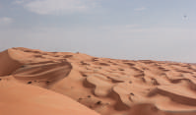
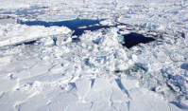
الوحدة الرابعة
الدراسات الاجتماعية والمواطنة
الخرائط والسكان
2
توزيع السكان في العالم
تنخفض الكثافة السكانية انخفاضاً ملحوظاً في الأماكن الآتية :
المناطق الجافة ( الصحاري )
المناطق القطبية
الصحاري
المناطق الباردة جداً ( القطبية )

Slide 8
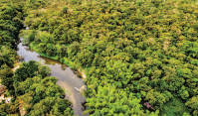
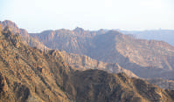
الوحدة الرابعة
الدراسات الاجتماعية والمواطنة
الخرائط والسكان
2
توزيع السكان في العالم
تنخفض الكثافة السكانية انخفاضاً ملحوظاً في الأماكن الآتية :
مناطق الغابات
مناطق الجبال
مناطق الجبال والتضاريس الوعرة
مناطق الغابات المزدحمة بالأشجار

Slide 9
الوحدة الرابعة
الدراسات الاجتماعية والمواطنة
الخرائط والسكان
2
نشاط 2
لماذا ترتفع الكثافة السكانية في المدن الساحلية ؟
1-
لأنها منطقة سهلية ومناخها معتدل , لأنها منطقة سهلية ومناخها معتدل
لماذا تنخفض الكثافة السكانية في صحراء الربع الخالي ؟
2-
لعدم توفر مقومات المعيشة فيها من ندرة المياه وصعوبة الزراعة فيها

Slide 10
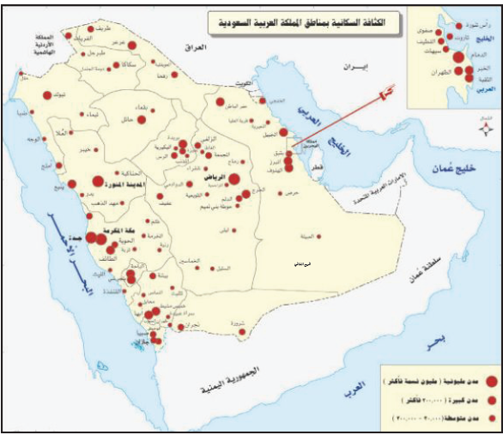
الوحدة الرابعة
الدراسات الاجتماعية والمواطنة
الخرائط والسكان
2
العوامل المؤثرة في توزيع السكان في العالم
العوامل الطبيعية
التوزع السكاني في العالم
التضاريس
1
المياه
2
المناخ
3
الموارد الطبيعية
4

Slide 11
الوحدة الرابعة
الدراسات الاجتماعية والمواطنة
الخرائط والسكان
2
العوامل المؤثرة في توزيع السكان في العالم
العوامل البشرية
النشاط الاقتصادي
1
نشاط تجاري
النشاط السياسي
2
نشاط زراعي

Slide 12
الوحدة الرابعة
الدراسات الاجتماعية والمواطنة
الخرائط والسكان
2
نشاط 3
علّل ارتفاع الكثافة السكانية في المدن الآتية :
1-
الرياض
1
لأنها العاصمة , وتوفر الخدمات وفرص العمل فيها
مكة المكرمة
1
لوجود الأماكن المقدسة فيها

Slide 13
الوحدة الرابعة
الدراسات الاجتماعية والمواطنة
الخرائط والسكان
2
استنتج كيف تؤثر التضاريس في توزيع السكان
2-
يكثر السكان في مناطق السهول والهضاب
أما في المناطق الجبلية يقل عدد السكان فيها لوعورتها

Slide 14
انتهى الدرس

Slide 15
تجدنا في جوجل

